Slide 1
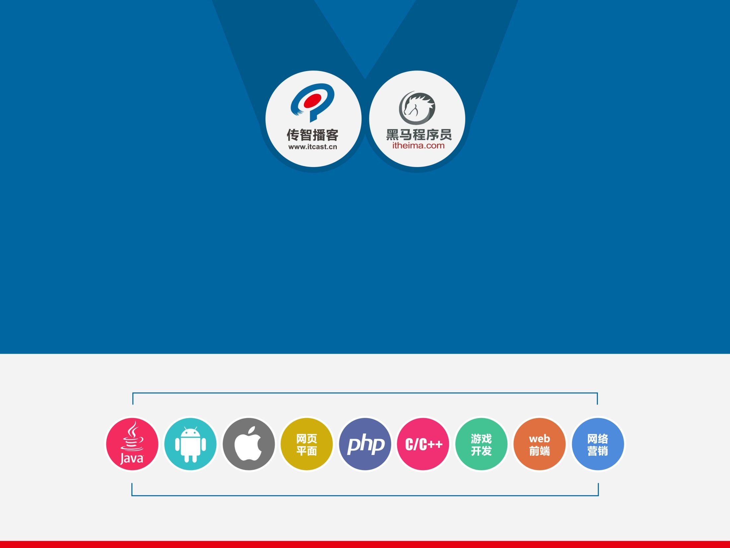
Node.js入门和企业级项目实战
第2天

Slide 2
模块（module）概述
● 在Node.js中，以模块为单位划分所有功能，并且提供了一个完整的模块加载机制，这时的我们可以将应用程序划分为各个不同的部分。
● 狭义的说，每一个JavaScript文件都是一个模块；而多个JavaScript文件之间可以相互require，他们共同实现了一个功能，他们整体对外，又称为一个广义上的模块。
● 它的好处显而易见：
√ 减少重复代码量，增加可读性
√ 方便进行代码规划
√ 方便使用第三方模块

Slide 3
模块的概念
● Node.js中，一个JavaScript文件中定义的变量、函数，都只在这个文件内部有效。当需要从模块外部引用这些变量、函数时，必须使用exports对象进行暴露。使用者要用require()命令引用这个JS文件。
● 一个JavaScript文件，可以向外exports无数个变量、函数。但是require的时候，仅仅需要require这个JS文件一次。使用的它保罗的变量、函数的时候，用点语法即可。所以，无形之中，增加了一个顶层命名空间。
● 可以将一个JavaScript文件中，描述一个类。用
module.export = 构造函数名;
的方式向外暴露一个类。

Slide 4
node_modules文件夹
● 如果在require命令中，这么写
那么Node.js将该文件视为node_modules目录下的一个文件。
● node_modules文件夹并不一定在同级目录里面，在任何直接祖先级目录中，都可以。甚至可以放到NODE_PATH环境变量的文件夹中。这样做的好处稍后你将知道：分享项目的时候，不需要带着modules一起给别人。
● 我们可以使用文件夹来管理模块，比如
那么Node.js将会去寻找node_modules目录下的bar文件夹中的index.js去执行。也就是说，我们可以使用文件夹来管理模块。

Slide 5
package.json文件
● 如果使用文件夹来统筹管理一个模块，那么使用package.json文件来进行配置和管理，是非常必要的。
● package.json文件，放到模块的根目录中。

Slide 6

npm
● Node.js是一个怎样的世界？
答：是一个引用别人的module做成自己的项目，而别人的module又是引用别别人的module的，别别别人的module又是引用别别别别人的module的……
● npm的主要职责是安装开发包和管理依赖项。
● 安装开发包，使用npm install命令；更新，使用npm update命令。
● 管理依赖项，借助package.json文件。最简单生成package.json的方法就是npm init

Slide 7
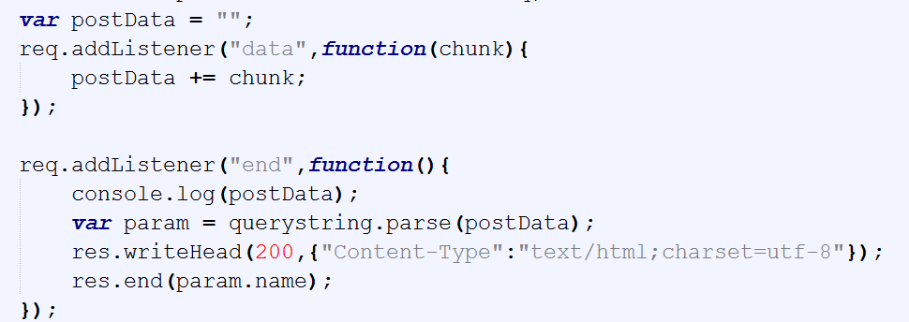
POST请求的接收
相比较GET请求，POST请求比较复杂。因为Node.js认为，使用POST请求时，数据量会比较多。为了追求极致的效率，它将数据拆分成为了众多小的数据块(chunk)，然后通过特定的事件，将这些小数据块有序传递给回调函数。

Slide 8
文件上传
有具体需求，你一定相信，早就有个module在那里静静地等着你了。
● 可以直接使用的第三方module： fomidable
● form标签一定要有enctype="multipart/form-data"属性

